Slide 1
Ionic-React
Ionic React est un projet d'interface utilisateur open source et d'API native composé de composants d'interface utilisateur cross-platform et de fonctionnalités natives pour la création d'applications Web iOS, Android, Electron et progressives à l'aide de React et de la technologie Web standard
Utilisation d’un appareil photo
Affichage d’une galerie photo
Stockage sur l’appareil

Slide 2
Ionic-React VS React Native
https://ionicframework.com/resources/articles/ionic-react-vs-react-native
Ionic React et React Native sont deux excellentes options pour créer des applications. Elles ont toutes deux un accès et des capacités natifs complets, car les deux projets créent de vrais projets d'applications natives et des binaires, mais elles diffèrent à certains égards importants, les deux projets ont des objectifs, des fonctionnalités et des capacités différents.
+++ React
React Native utilise les composants mobiles natifs, contrôle directement les contrôles de l'interface utilisateur de la plate-forme
Performances peuvent être plus élevées
Applications plus proches des applications de plate-forme de stock
+++ Ionic
Ionic React est un frameworks cross-platforms, c’ est la version officielle React du framework Ionic, il utilise des composants web
Peut être facilement ajouté à n'importe quelle application React existante sur le Web
Basé sur la technologie Web et l'ensemble de la plate-forme Web, il ne nécessite pas d’utiliser une nouvelle plate-forme
React DOM bien plus populaire que React Native:
Plus large compatibilité avec l'écosystème React
Fonctionnera probablement avec n'importe quelle bibliothèque React
Prend en charge les applications Web progressives de première classe (nouvelle norme pour créer des applications mobiles riches et de qualité native)
Permet de créer et de distribuer une application sur les store iOS et Android et sur le Web en tant qu'application Web progressive avec le même code

Slide 3
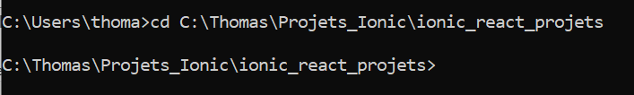
Commencer avec Ionic
Outils requis avant de commencer
Afin de garantir une expérience de développement Ionic optimale il faut télécharger et installer:
Interface / terminal de ligne de commande (CLI) :
Utilisateurs Windows : pour la meilleure expérience Ionic, nous vous recommandons la ligne de commande intégrée (cmd) ou la CLI Powershell, exécutée en mode Administrateur.
Utilisateurs Mac / Linux , pratiquement n'importe quel terminal fonctionnera.
Node.js pour interagir avec l'écosystème ionique. Téléchargez la version LTS ici .
Un éditeur de code pour ... écrire du code! Par exemple Visual Studio Code .
Créer un dossier pour ses Projets
Créer un dossier « Projets_Ionic » où vous voulez
Dedans, créer un dossier « ionic_react_projets »
C’est dans ce dossier que vous allez réaliser vos projets Ionic-React
Dans la commande Windows, entrez dans votre dossier de projets:
cd cheminDuDossier\ionic_react_projets
Par Exemple: cd C:\Thomas\Projets_Ionic\ionic_react_projets

Slide 4

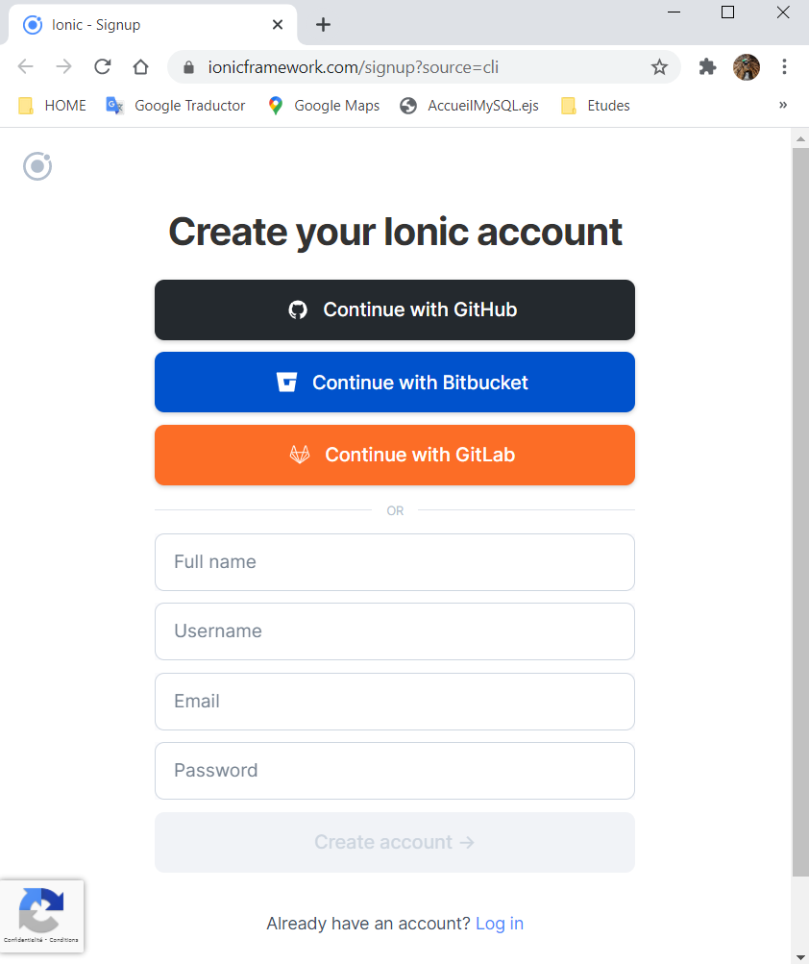
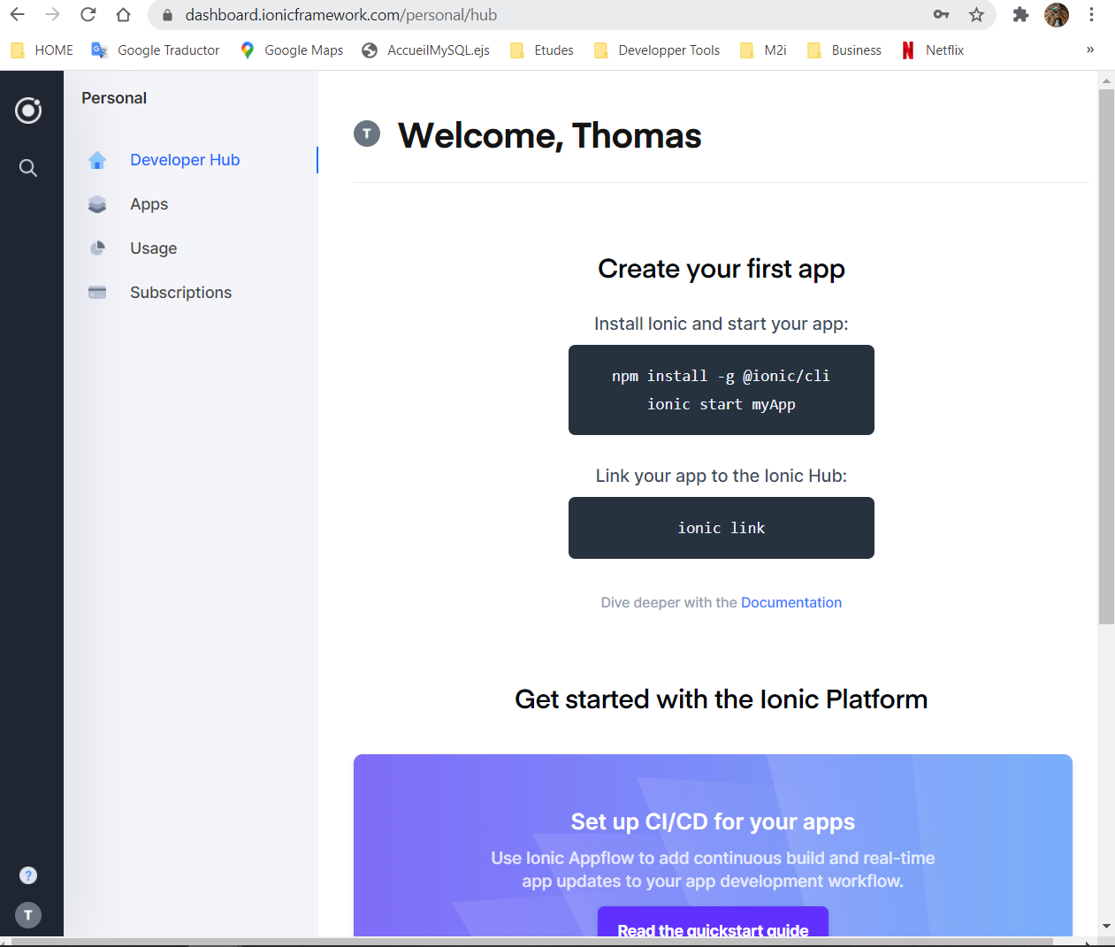
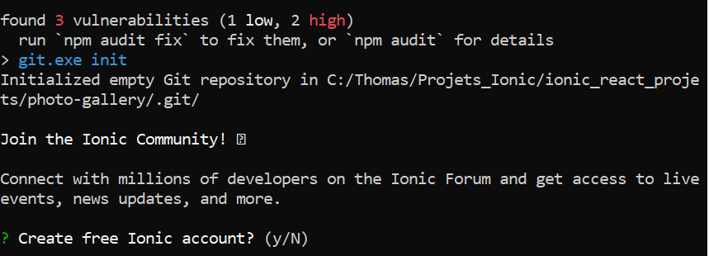
Installer les outils ionic
1) Exécuter la commande : (pas necessaire d’être dans le dossier du projet pour executer la commande puisque l’installation se fait en global)
npm install -g @ionic/cli native-run cordova-res
npm install -g @ionic/cli:
Installer Ionic CLI
native-run:
Utilisé pour exécuter des binaires natifs sur les appareils et simulateurs / émulateurs (facultative)
cordova-res:
Utilisé pour générer des icônes d'applications natives et des écrans de démarrage (facultative)
L' option -g signifie installer globalement . Lorsque les packages sont installés globalement, des EACCES erreurs d'autorisation peuvent se produire. Envisagez de configurer npm pour qu'il fonctionne globalement sans autorisations élevées. Voir Résolution des erreurs d'autorisation pour plus d'informations.
2) Créer un compte Ionic

Slide 5
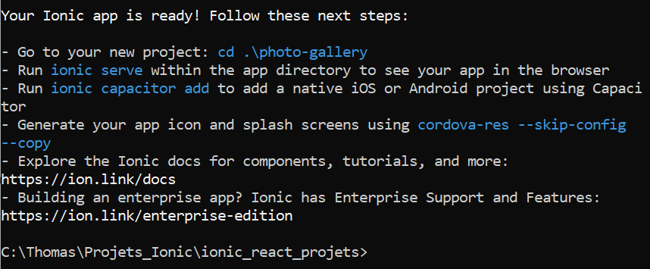

Création de l’ Application
Créer l’App
1) Lancer la création de l’App
ionic start photo-gallery tabs --type=react --capacitor
ionic start photo-gallery tabs --type=react
Créer une application Ionic React qui utilise le modèle de démarrage «Onglets»
Ce projet de démarrage est livré avec trois pages prédéfinies et les meilleures
pratiques pour le développement ionique
--capacitor
Capacitor est un environnement d'exécution cross-platform natif qui facilite la
création d'applications Web modernes, permet l’accès complet aux SDK natif
(Software Development Kit)
2) Entrer dans le dossier de l’App
cd photo-gallery

Slide 6
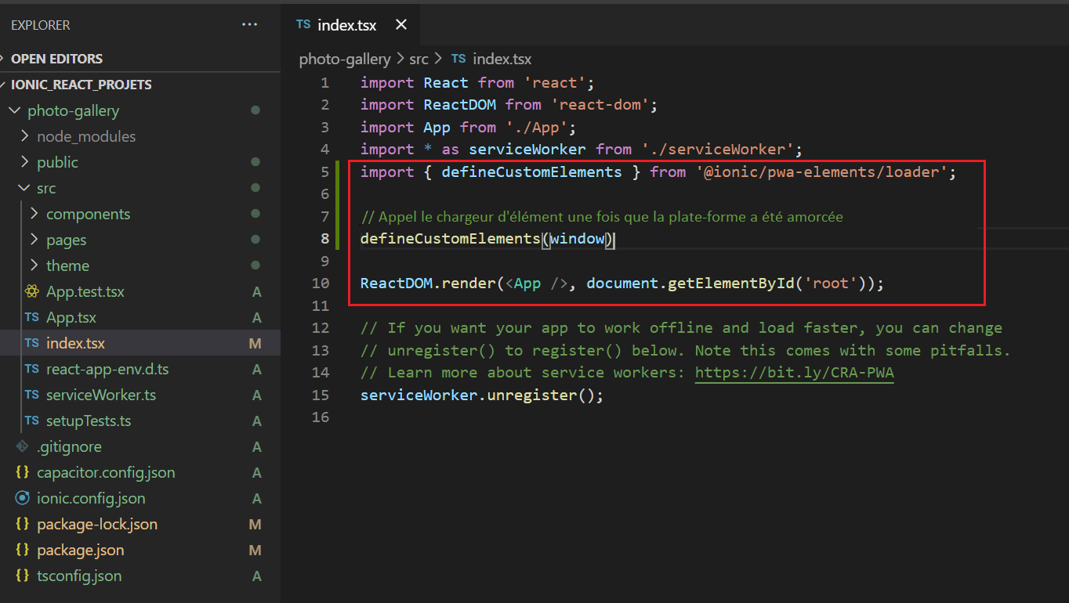
Hooks React et éléments PWA
1) Installer les bibliothèques React Hooks et PWA Elements
Les deux packages sont des dépendances distinctes à installer:
npm install @ionic/react-hooks @ionic/pwa-elements
@ionic/react-hooks
La bibliothèque React Hooks facilite le travail avec Capacitor dans React en
fournissant des hooks personnalisés pour chacun des plugins spécifiques
@ionic/pwa-elements
Certains plugins Capacitor, y compris l'API Camera, fournissent la fonctionnalité
Web et l'interface utilisateur via la bibliothèque Ionic PWA Elements
2) importez @ionic/pwa-elements
Ouvrir le projet dans l'éditeur de code de votre choix
Editer « src/index.tsx » , ajouter :
«
import { defineCustomElements } from '@ionic/pwa-elements/loader';
defineCustomElements(window)
»

Slide 7
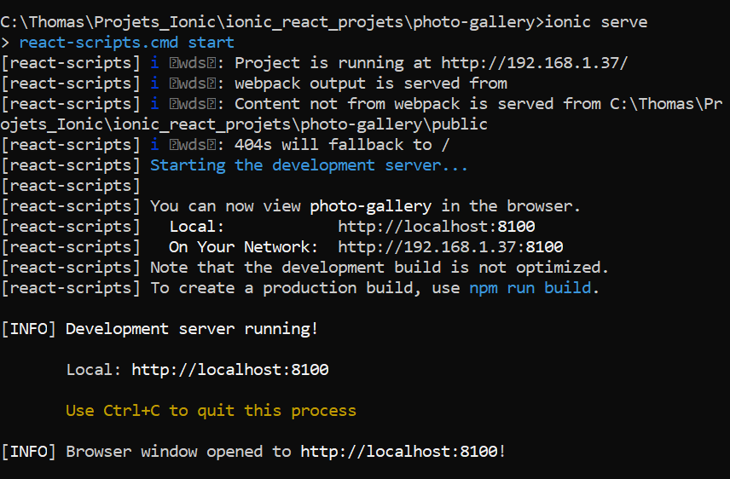
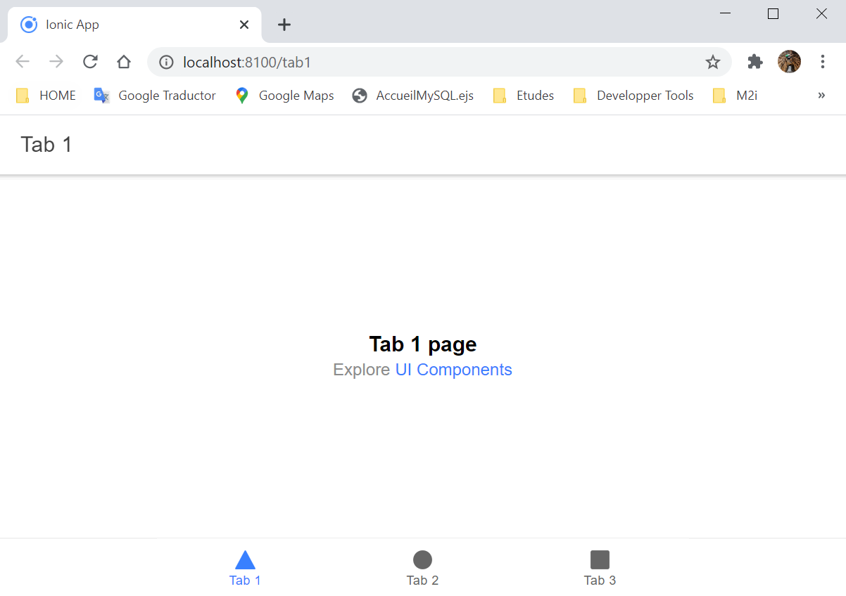
Lancer l’ Application
Ouvrir dans un Navigateur Web
Exécuter cette commande :
ionic serve
Et voilà! Votre application Ionic s'exécute maintenant dans un navigateur Web.
La plupart de vos applications peuvent être créées et testées directement dans le navigateur.

Slide 8
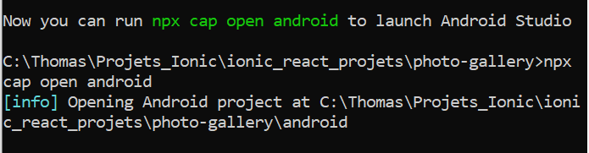
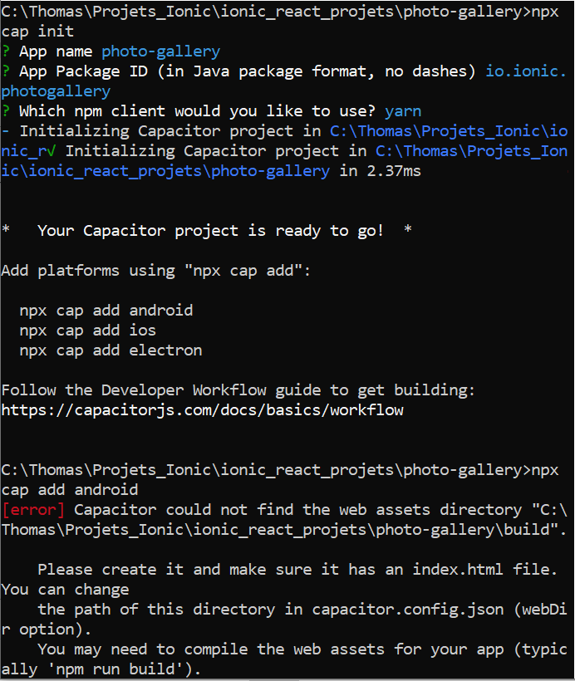
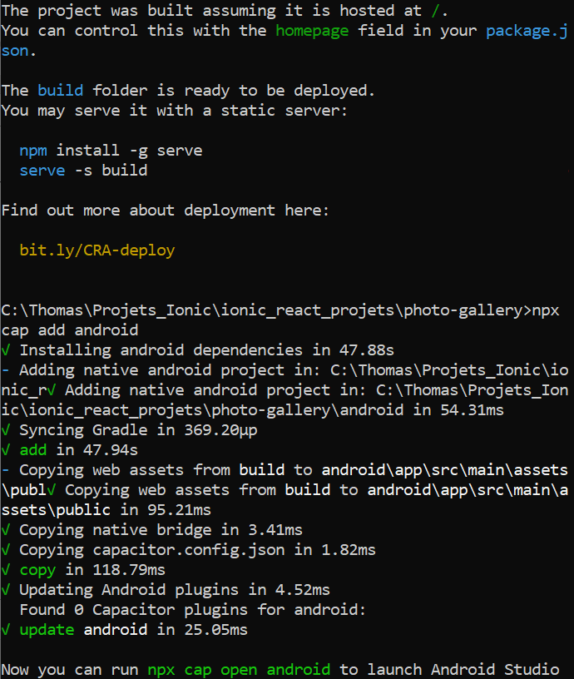
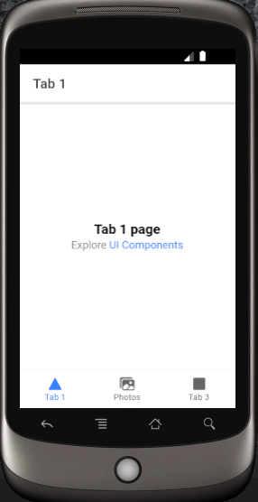
Emulateur
CAPACITOR EMULATOR
A executer dans le dossier de l'App (cd chemin/myApp) l’ensemble de ces commandes:
npm install @capacitor/core @capacitor/cli
npx cap init
=> App name: photo-gallery (nom et id que vous voulez)
=> id: io.ionic.photogallery (ne pas écrire de caractères spéciaux)
choisir « npm » ou « yarn »
npm run build
npx cap add android
(d’abbord executer run build en
cas d’erreur)
ionic cap copy
ionic cap sync
npx cap open android

Slide 9
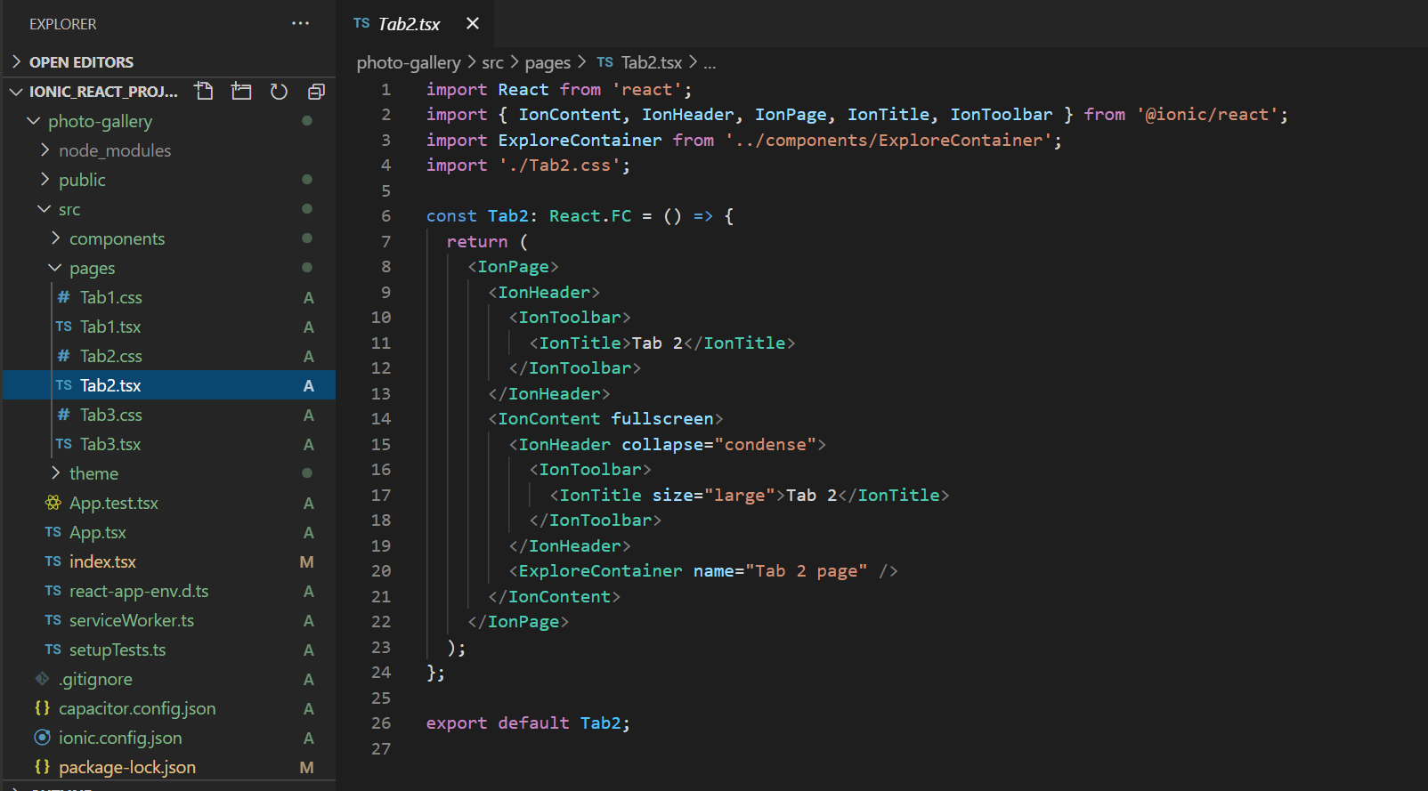
Liste des Components Ionic :
https://ionicframework.com/docs/components
<IonPage>
component that creates a div with a class of ion-page (spécifique à React)
<IonHeader>
représente la navigation supérieure et la barre d'outils, avec "Tab 2" comme titre
<IonToolbar>
la barre d'outils
<IonTitle>
Le Titre
<IonContent>
// intégre les aspects visuels de notre application

Slide 10
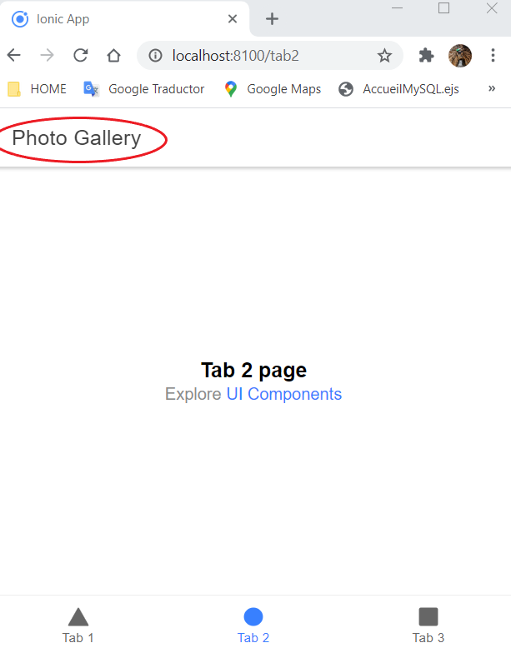
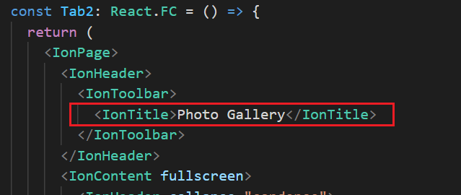
Un peu de code
Changer le Titre

Slide 11
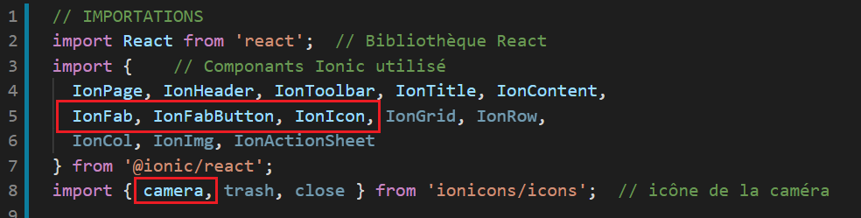
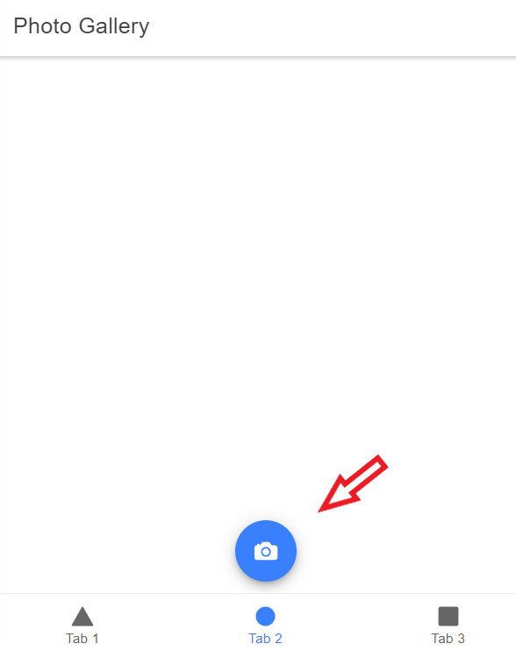
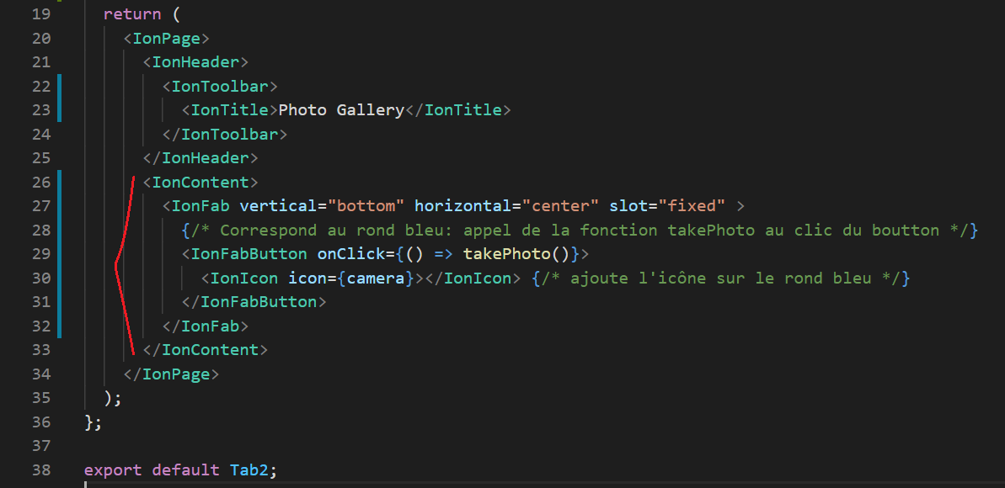
Ajouter un icône de camera

Slide 12
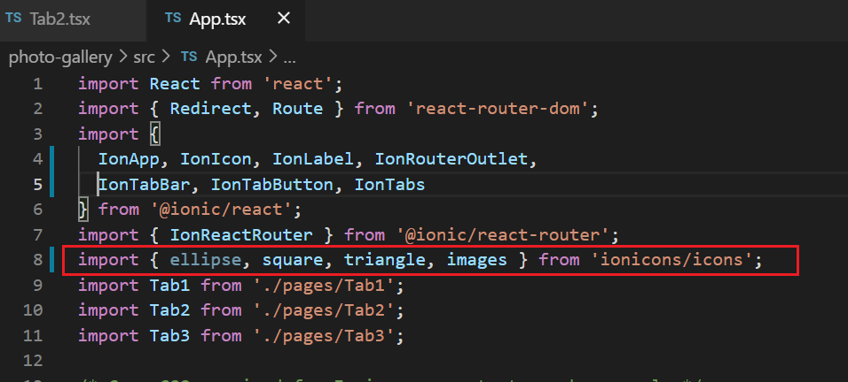
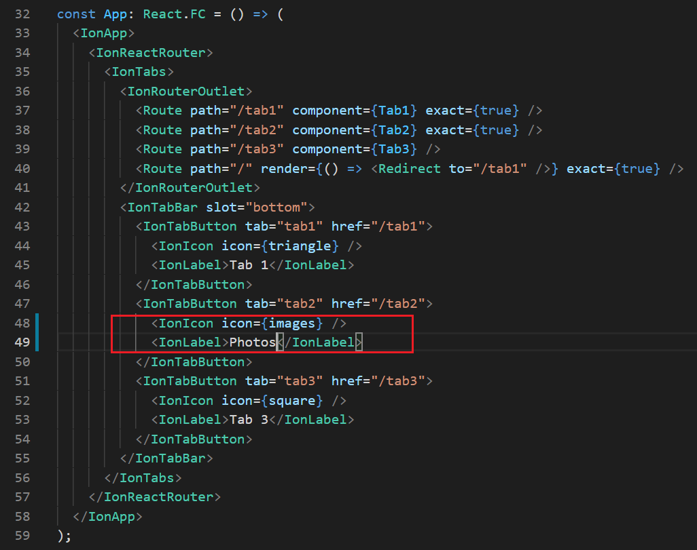
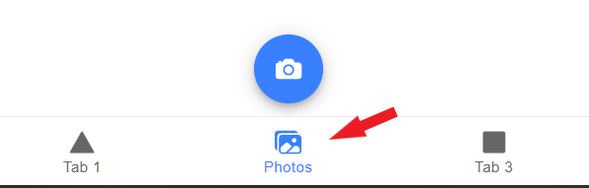
Modifier l’icône de Tab 2

Slide 13
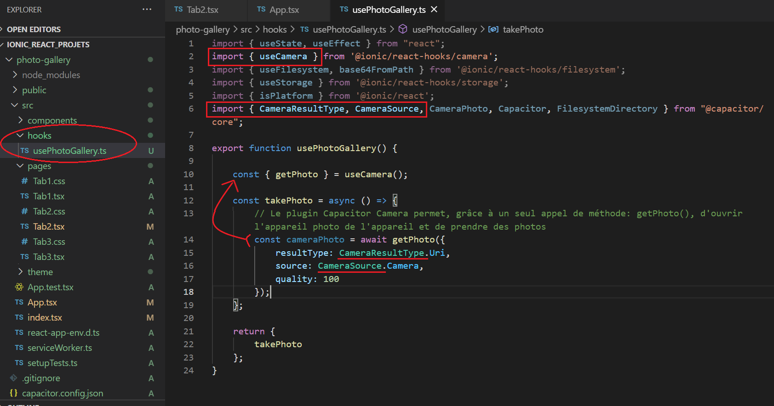
Prendre des Photos
1) Création d’un Hook
On crée un fichier usePhotoCallery.ts dans le dossier hooks (à créer également)
On importe les bibliothèques et les hooks
Création d’un hook usePhotoGallery qui sera exporté vers la page de code Tav2.tsx
Contient une fonction pour prendre des photos.

Slide 14
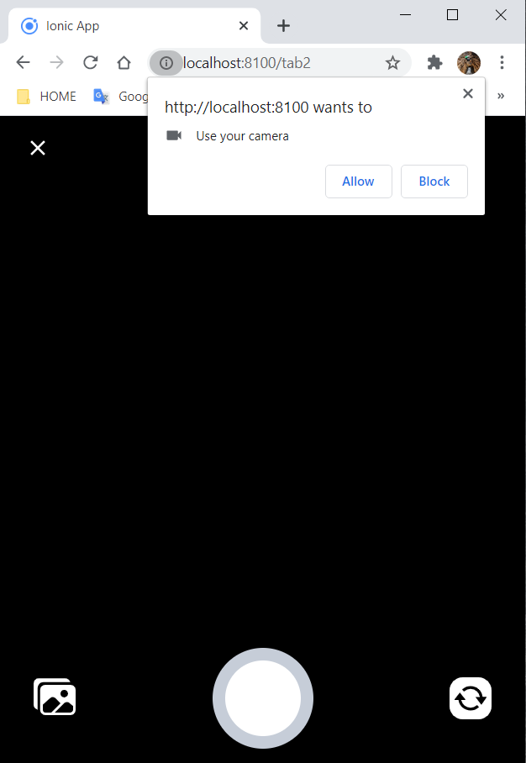
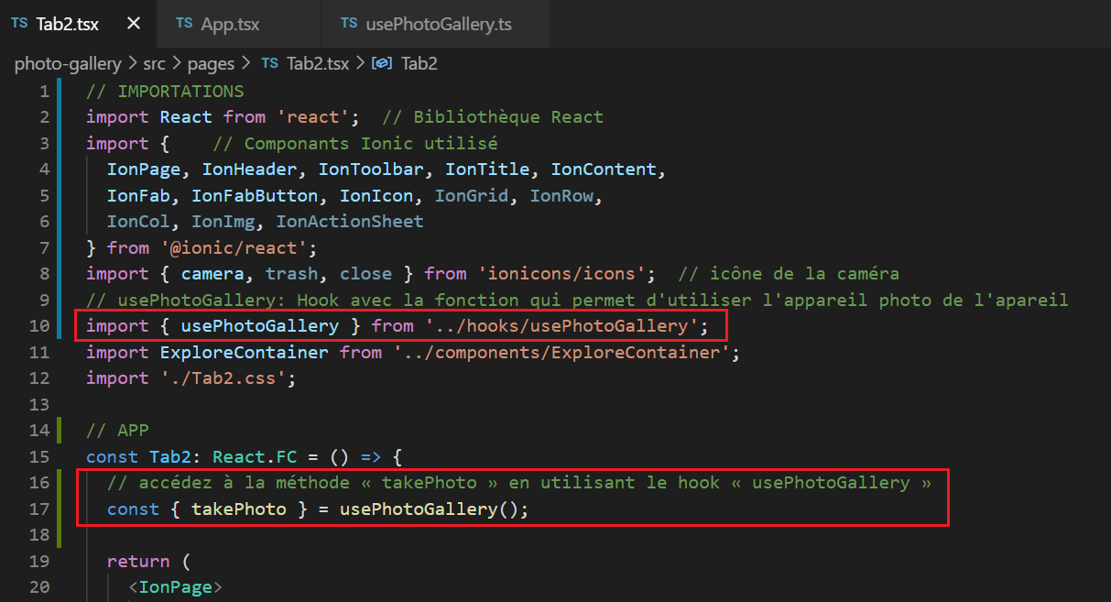

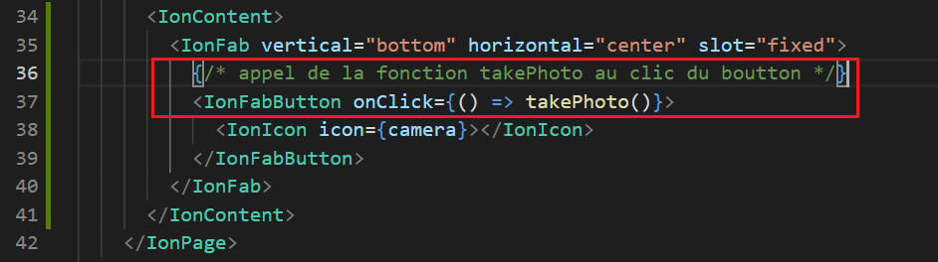
2) Importation et utilisation dans Tab2.tsx

Slide 15
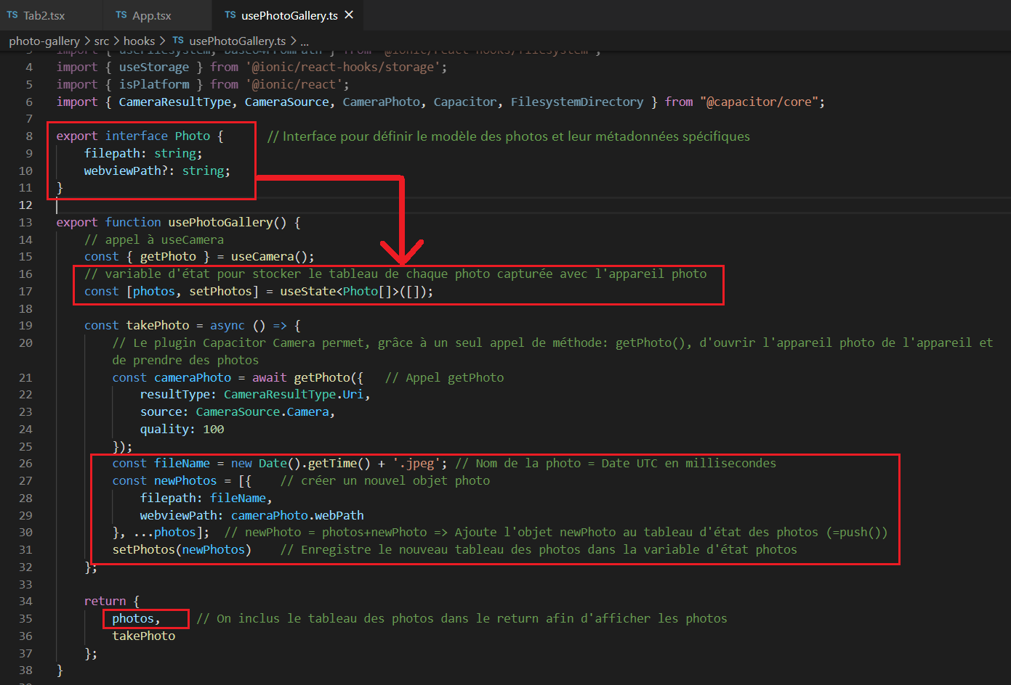
Affichage des Photos prises dans une « Galerie Photo »

Slide 16
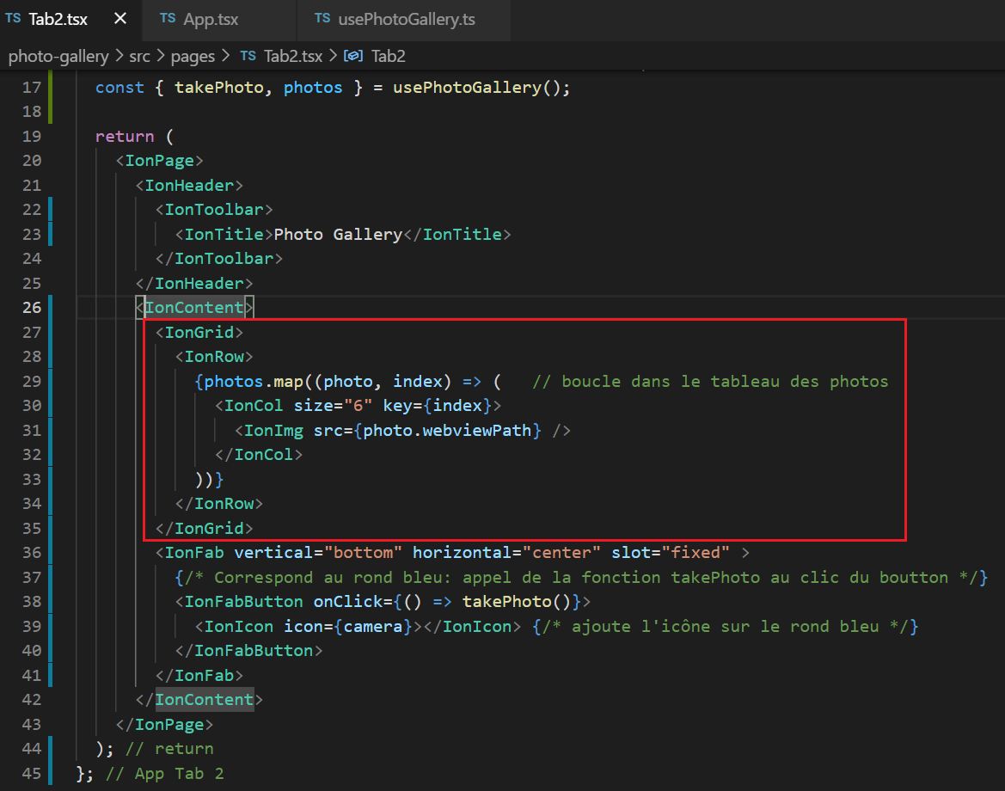
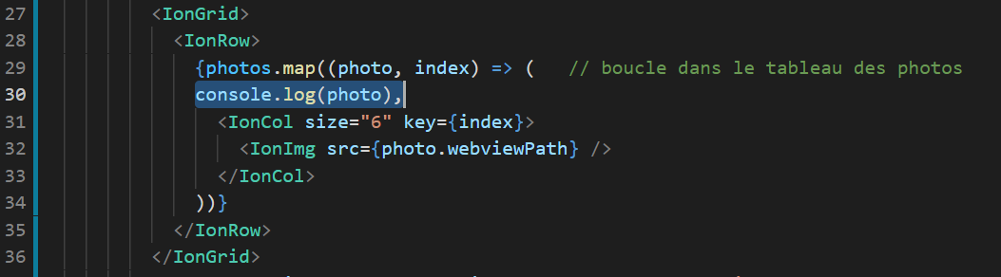
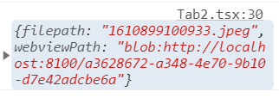
Insertion d’une grille d’affichage de photos
Boucle dans le tableau des photos et on les affiches une par une dans des cellules de la grille (voir démo sur la diapo suivante)
Console.log sur chaque objet photo pour voir les infos qu’elles contiennent
On peut voir où sont stocké temporairement les photos
(test sur la diapo suivante)

Slide 17
